Slide 1
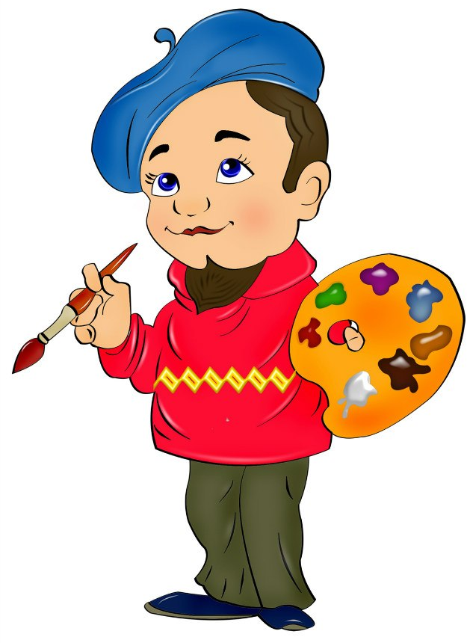
ПРОЕКТ НА ТЕМУ
«МОЯ БУДУЩАЯ ПРОФЕССИЯ»
Не профессия выбирает человека,
а человек профессию. Сократ
Выполнил Вадим Бугуриков
Руководитель проекта
Наталья Михайловна Алексеева

Slide 2


Цели проекта
Сформировать правильное понятие о профессии
Изучить особенности профессии
Соотнести требования, которые предъявляет профессия к человеку со своими возможностями и способностями.
Гипотеза
Выбор профессии – дело жизни, а правильно выбранная профессия – это ощущение счастья.
Хорошо работается, когда любишь свою профессию, с увлечением занимаешься ею.
Ю. Гагарин

Slide 3
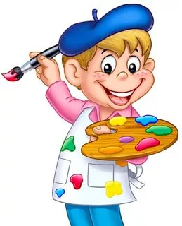
Давайте познакомимся
Здравствуйте! Меня зовут Вадим Бугуриков, мне 11 лет, я учусь в 4 классе. Больше всего я люблю рисовать. Когда я рисую, то я словно нахожусь в другом мире. Этот мир волшебный, добрый, в нём все всегда улыбаются, а места для печали в нём нет. Я рисую всё, что вижу вокруг себя: цветы, животных, друзей, родителей, сказочных персонажей. Мои родители мне рассказывали, что рисовать я начал с малых лет. В нашей семье очень хорошо рисует моя тётя. Часто мы с ней рисуем вместе, она мне помогает, показывает как сделать лучше. В жизни каждого человека рано или поздно всегда возникает вопрос выбора профессии. Для себя я уже определил, что обязательно буду художником. Я буду дарить людям красоту и прекрасное настроение.

Slide 4
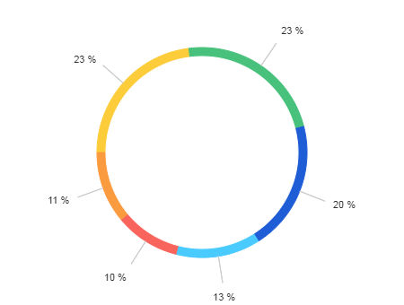
Мой уникальный код личности,
известный как
The Holland Code
Определение профессионального типа личности
артистический
Артистический тип
Характерные особенности:
эмоциональная чувствительность;
развитая интуиция и воображение.
Предпочитаемые профессии связаны с музыкой, изобразительным искусством, кино, литературой,
театром.
Наивысший приоритет – ТВОРЧЕСКОЕ САМОВЫРАЖЕНИЕ.
Профессиональные ценности:
оригинальность;
самовыражение;
творческий потенциал;
воображение;
независимость;
красота.

Slide 5
Мой тип профессии
«Человек – Искусство»
Определение типа профессии
«Как хорошо когда у человека есть возможность выбрать себе профессию не по необходимости, а сообразуясь с душевными склонностями»
Али Апшерони

Slide 6

Выбор учебного заведения…
Отделение декоративно – прикладного искусства
Специальность: 54.02.02. Декоративно-прикладное искусство и народные промыслы.
Квалификация: Художник-мастер, преподаватель.
Форма обучения: очная, на базе 9 классов. Срок обучения – 3 года 10 месяцев.
Вступительные испытания: Рисунок (натюрморт из геометрических фигур); Живопись (натюрморт из предметов быта); Композиция (декоративная).
“Вот, что я тебе скажу — забудь о проторенной дорожке. Если ты действительно хочешь взлететь, то брось все силы на то, что тебя по-настоящему зажигает. Не проходи мимо своего призвания. У каждого оно есть. Прислушайся к своему сердцу и успех обязательно придет”.
Опра Уинфри

Slide 7
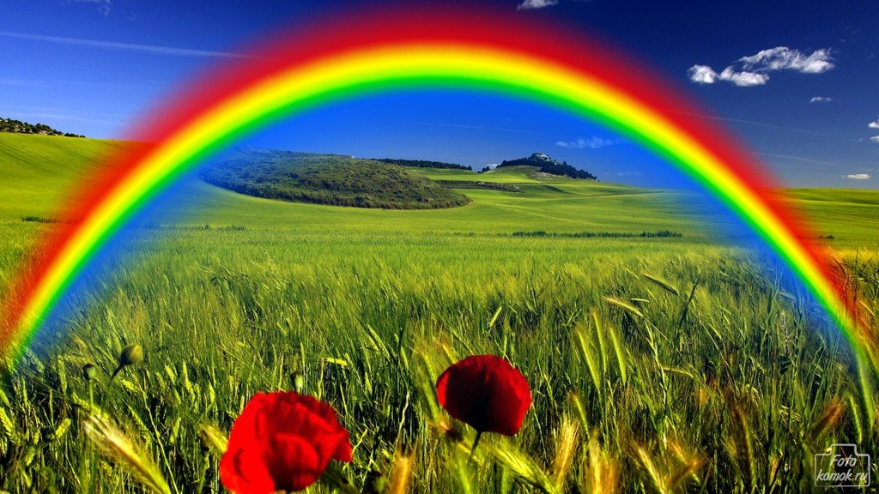
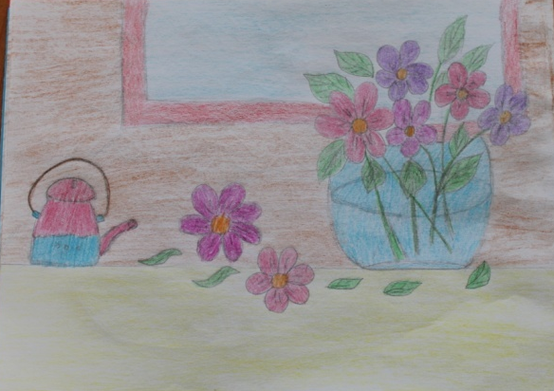
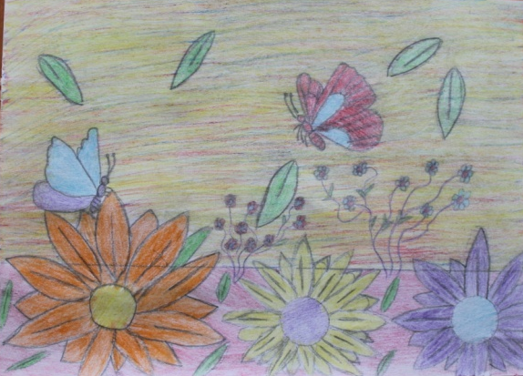
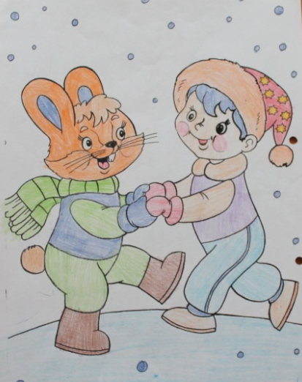
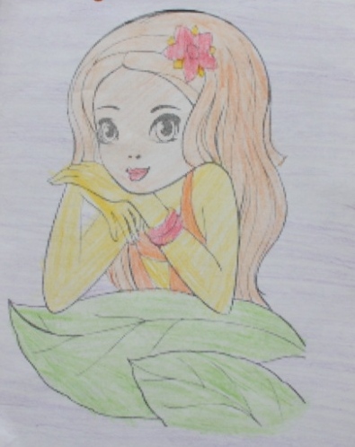
Выставка работ Вадима Бугурикова
«Радуга хорошего настроения»
«Летнее вдохновение»
«На поляне»
«Вместе весело шагать…»
«Волшебница»

Slide 8
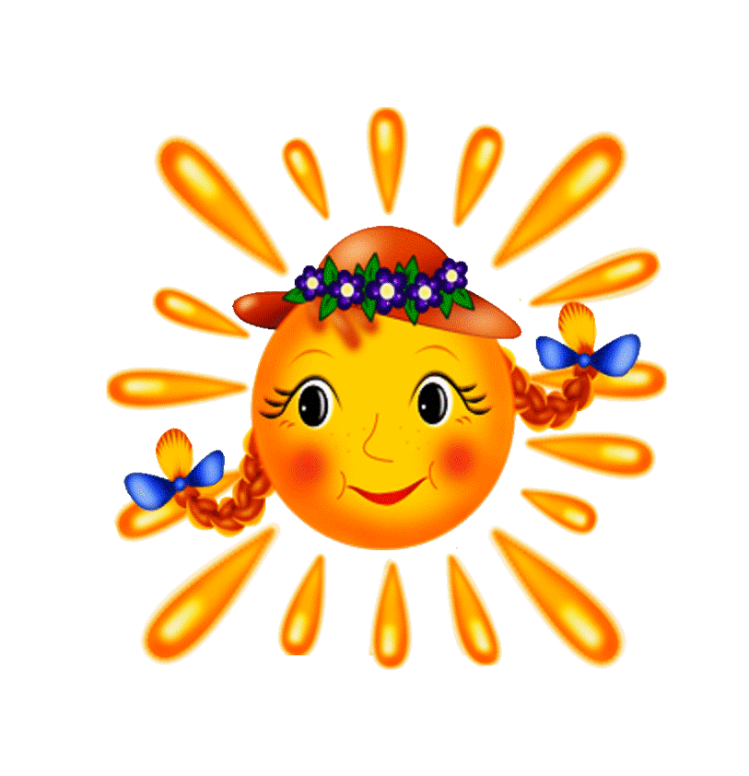

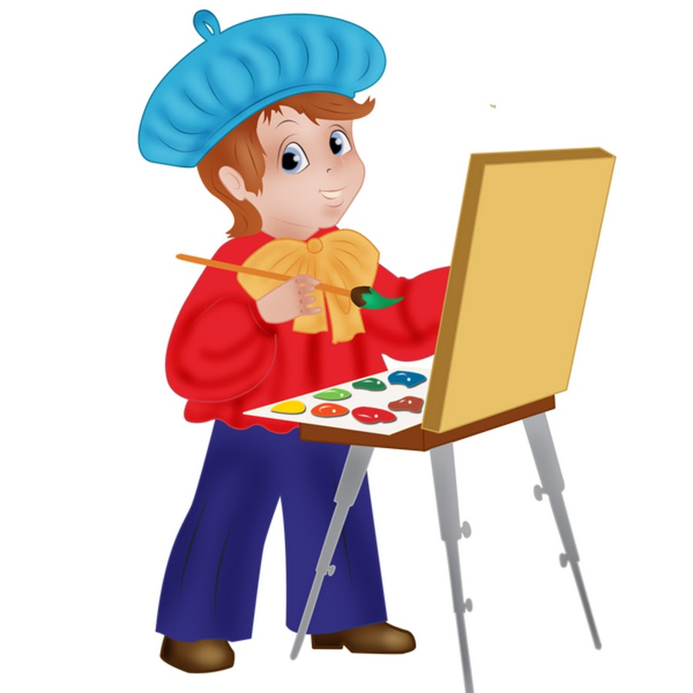
Я рисую небо – Небо с облаками. Радугу и солнце Яркими цветами. Тучку нарисую С каплями дождя… Землю голубую Подарю вам я! Пусть летают птицы И ручей журчит! Каждый мой рисунок Что-то говорит! Счастливы все будут, Запоёт душа! Дорогие люди, Мир дарю вам я!

